Slide 1
Вільне падіння

Slide 2
Вільне падіння
Прикладом рівноприскореного руху є вільне падіння. Вільним падінням називають рух тіла тільки під впливом притягання до Землі. При такому русі прискорення однакове для всіх тіл, його називають прискоренням вільного падіння.
Першим, хто визначив прискорення вільного падіння, був видатний італійський учений Галілео Галілей. Якщо взяти різні за масою і розмірами тіла та кинути їх з висоти кількох метрів, то ми побачимо, що прискорення цих тіл будуть різними. Але це пояснюється тим, що на шляху до землі тілам заважає повітря. Якщо б рух здійснювався у вакуумі, то прискорення всіх тіл було б однаковим.

Slide 3
Прискорення вільного руху
Прискорення вільного падіння не однакове скрізь на Землі. Стандартне значення приблизно відповідає прискоренню падіння тіла на широті 45° і на висоті рівня моря. Відхилення від стандартної величини обумовлено низкою причин:
Обертанням Землі. Внаслідок обертання Землі, за рахунок дії доцентрової сили, прискорення вільного падіння тіла на полюсах вище, ніж на екваторі.
Формою Землі. Земля не ідеальна сфера, а має сплюснуту на полюсах форму. Висотою над рівнем моря.
Неоднорідністю Землі. Чисельне значення прискорення вільного падіння на невеликих висотах h (в метрах) над рівнем моря на географічній широті φ можна отримати з наступної формули:

Slide 4


Визначення за законом всесвітнього тяжіння
Згідно з законом всесвітнього тяжіння, другим законом Ньютона та не приймаючи до уваги обертання Землі, отримуємо
де r — відстань між центрами тяжіння Землі та тіла, M — маса Землі, m — маса тіла, G — гравітаційна стала.
Таким чином, згідно з визначенням, отримуємо наступну формулу
, з якої видно, що прискорення вільного падіння не залежить від маси тіла m.
Підставляючи відповідні значення до формули отримуємо:
. Це значення відрізняється від стандартного значення 9,80665 м/с² за рахунок нехтування доцентровою силою.
Аналогічно можна отримати прискорення вільного падіння на поверхні будь-якого небесного тіла.

Slide 5
Використання як одиниці вимірювання прискорення
Прискорення вільного падіння стало одиницею вимірювання прискорення в аеронавтиці й космонавтиці, а також в автомобільній техніці.
Коли автомобіль повертає, то сила що на нього діє може бути вирахувана із формули радіального прискорення, a = v²/r, де a - прискорення, v - швидкість, а r - радіус повороту. Наприклад, коли водій гоночного автомобіля їде у повороті із радіусом кривизни 80 м зі швидкістю 40 м/с, він відчуває прискорення 40²/80 м/с², або 20 м/с². Це дорівнює 20/9.8 g, що є близько 2.04 g. Слід зауважити, що при цих розрахунках не враховується прискорення вільного падіння від земної гравітації.

Slide 6
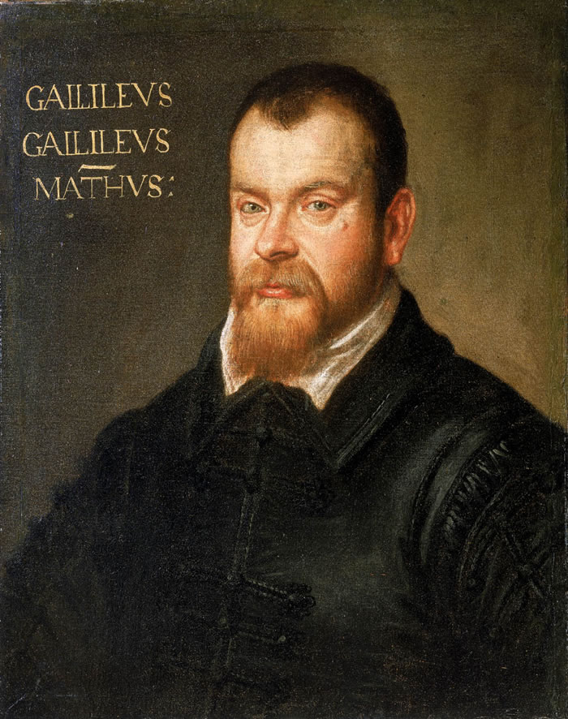
Галілео Галілея
(15 лютого 1564 — 8 січня 1642)
Він залишив розгорнутий виклад цього методу і сформулював найважливіші принципи механічного світу. Його дослідження кардинально вплинули на розвиток наукової думки. Саме від нього бере початок фізика як наука. Найважливішим вкладом Галілео Галілея в науку була свідома й послідовна заміна пасивного спостереження активним експериментом. Результатами цих експериментів стали зроблені ученим наукові відкриття.

Slide 7
Закон Галілея
Усі тіла падають на поверхню землі при відсутності сили опору з однаковим прискоренням, тобто прискорення вільного падіння не залежить від маси тіла

Slide 8
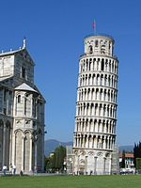
Дослід із киданням об'єктів з Пізанської вежі
До ХХ ст побутувала думка, записана учнем Галілео Вінченцо Вівіані, що Галілео Галілей скидав з Пізанської вежі в один і той же момент гарматне ядро ​​масою 80 кг і значно легшу мушкетну кулю масою 200 г. Обидва тіла мали приблизно однакову обтічну форму і досягли землі одночасно.
В архівах незбереглося жодних підтверджень, що такий експеримент дійсно проводився. Більш того, гарматне ядро ​​і куля мають різний радіус, на них буде діяти різна сила опору повітря і, тому, вони не можуть досягти землі одночасно. Це розумів і Галілей. Однак він писав, що
"... відмінність у ш видкості руху в повітрі куль із золота, свинцю, міді, порфіру та інших важких матеріалів настільки незначна, що куля з золота при вільному падінні на відстані в одну сотню ліктів напевно випередив би кулю з міді не більше ніж на чотири пальці. Зробивши це спостереження, я прийшов до висновку, що в середовищі, повністю позбавленому всякого опору, всі тіла падали б з однаковою швидкістю "

Slide 9
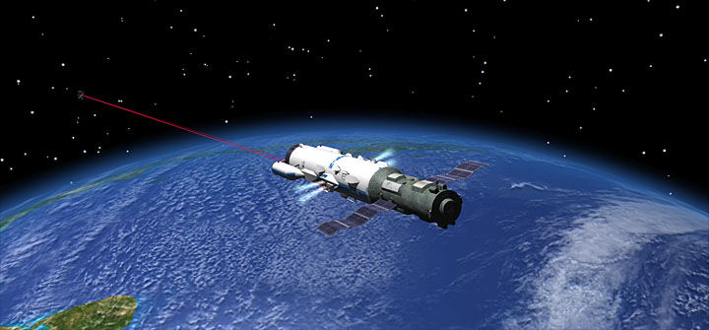
На об'єкті, що знаходиться в стані вільного падіння, всі фізичні процеси протікають так само, як і в стані невагомості. Це використовується, наприклад, при тренуванні космонавтів: літак з космонавтами набирає велику висоту і пікірує, протягом декількох хвилин перебуваючи в стані вільного падіння, при цьому космонавти і екіпаж відчувають стан невагомості.

Slide 10
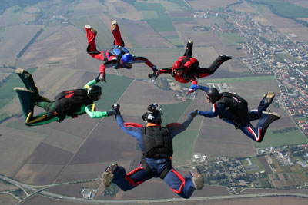
Вільне падіння можливо на поверхню будь-якого тіла, що володіє достатньою масою.
Зокрема парашутист, протягом кількох перших секунд стрибка, знаходиться практично у вільному падінні.

Slide 11
Демонстрація явища вільного падіння
З довгої трубки відкачують повітря і поміщають в неї кілька предметів різної маси. При перевертанні трубки, незалежно від маси, тіла впадуть на дно трубки одночасно.
Але якщо предмети будуть знаходитися в якій або середовищі, час падіння буде відрізнятися. Воно залежить від сукупності співвідношень об'ємів, геометрії форм, і матеріалів поверхні порівнюваних тел.

Slide 12
Рекорди вільного падіння
У побутовому значенні під вільним падінням зазвичай мають на увазі рух в атмосфері Землі, коли на тіло не діють ніякі стримують або прискорюють фактори, крім сили тяжіння та опору повітря
1.Згідно Книзі рекордів Гіннесса, Євген Андрєєв встановив світовий рекорд вільного падіння, що становить 24500 м, під час парашутного стрибка з висоти 25457 м, вчиненого неподалік від Саратова, 1 листопада 1962. При цьому він не використовував гальмівний парашут.
2. 16 серпня 1960 Джозеф Кіттінгер здійснив рекордний стрибок з висоти 31 км з використанням гальмівного парашута.
3. У 2005 році Луїджі Кані встановив світовий рекорд швидкості (стрибок в тропосфері), досягнутої у вільному падінні - 553 км / год.

Slide 13
Виконали
учениці 10 – Б класу
Гумен Юлія і Лучейко Мap`яна

